Slide 3
ÍNDICE
4 – Mapa Geológico e de Recursos Minerais do Estado do Rio de Janeiro
14 – Mapa Hidrogeológico do Estado do Rio de Janeiro
6 – Atlas Aerogeofísico do Estado do Rio de Janeiro
16 – Rede Hidrometeorológica
Nacional - (Rhn)
8 – Sistema de Alerta Hidrológico Rio Muriaé - SAH Muriaé Rio Pomba - SAH Pomba
18 – Sistema de Informações de Águas Subterrâneas (SIAGAS)
10 – Programa de Levantamento da Geodiversidade Mapa Geodiversidade do Estado do Rio de Janeiro
20 – Cartografia de Risco Geológico
12 – Estudos de Caracterização Hidrológica de Solos
22 – Cartas de Suscetibilidade a Movimentos Gravitacionais de Massa e Inundação

Slide 4
ÍNDICE
24 – Avaliação Técnica Pós-Desastre
25 – Carta Geotécnica de Aptidão à Urbanização Frente à Desastres Naturais

Slide 5
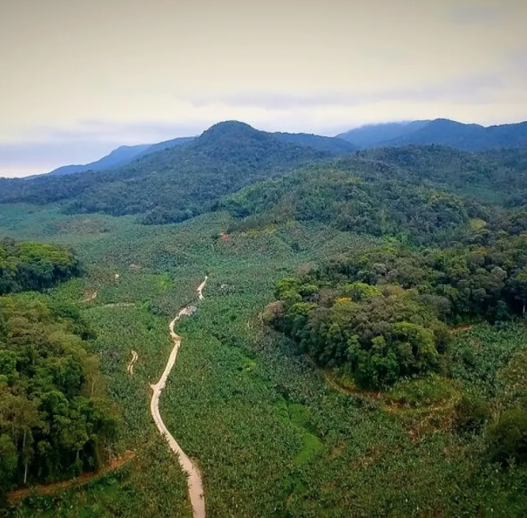
Mapa Geológico e de Recursos Minerais do Estado do Rio de Janeiro
O produto apresenta a atualização cartográfica do estado do Rio de Janeiro, com repositório sintético de informações sobre a geologia e recursos minerais deste importante estado, inserido na porção meridional da Província Mantiqueira.
Produto:
Mapa Geológico
Nota explicativa
Banco de dados geológicos e de recursos minerais (SIG)
Escala
1:400.00
Diretoria de Geologia e Recursos Minerais

Slide 6
Benefícios:
Proporciona o incremento do conhecimento geológico, por meio dos levantamentos geológicos, hidrogeológicos e geofísicos básicos.
Contribui para o desenvolvimento regional, subsidia a formulação de políticas públicas e as tomadas de decisão de investimentos.
É essencial para o desenvolvimento de projetos de mineração/ pesquisa mineral, gestão territorial, hidrogeologia, pesquisas acadêmicas, obras de infraestrutura, geotecnia e solos.
Públicos Beneficiados:
Governos estaduais e municipais
Empresas de mineração
Consultores nas áreas de mineração e análise ambiental
Comunidade técnico-científica
SAIBA MAIS
Diretoria de Geologia e Recursos Minerais

Slide 7
Atlas Aerogeofísico do Estado do Rio de Janeiro
A publicação reúne dados de projetos aerogeofísicos realizados no estado com técnicas de magnetometria, gamaespectrometria e gravimetria.
Com base nos levantamentos, é possível desvendar a terceira dimensão dos dados geológicos, ou seja, ter informações em profundidade sobre corpos, estruturas e depósitos minerais.
Diretoria de Geologia e Recursos Minerais

Slide 8
Benefícios:
Incremento do conhecimento geocientífico do estado.
Impulsiona a identificação de novas áreas potenciais para a ocorrência de depósitos metalogenéticos, ou expansão das áreas mineradas atuais.
Contribui para futuros projetos de mapeamento geológico básico, estudos de feições estruturais geológicas e investigações multidisciplinares.
Públicos Beneficiados:
Governos estaduais e municipais
Empresas de mineração
Consultores nas áreas de mineração e análise ambiental
Comunidade técnico-científica
SAIBA MAIS
Diretoria de Geologia e Recursos Minerais

Slide 9
Sistema de Alerta Hidrológico Rio Muriaé - SAH Muriaé Rio Pomba - SAH Pomba
Monitoramento e previsão de níveis de rios, de modo a gerar e disseminar informações hidrológicas para subsidiar a tomada de decisões por parte da população e dos órgãos relacionadas à prevenção e mitigação dos impactos de eventos hidrológicos extremos.
Durante a operação do SAH (período chuvoso), o SGB transmite um Boletim Técnico com informações sobre os níveis dos rios nas estações fluviométricas monitoradas e, em momentos de cheia, previsões sobre esses níveis.
Públicos Beneficiados:
Defesas civis
Polícia Militar
Corpo de Bombeiros
População dos municípios
Prefeituras dos municípios das bacias hidrográficas
Centro Nacional de Gerenciamento de Riscos e Desastres (Cenad)
Centro Nacional de Monitoramento e Alertas de Desastres Naturais (Cemaden)
E demais órgãos federais, estaduais e municipais com atuação na bacia hidrográfica
Diretoria de Hidrologia e Gestão Territorial

Slide 10
SAH Muriaé
Beneficia 3 municípios: Itaperuna, Cardoso Moreira e Campo dos Goytacazes
População aproximada: 569 mil habitantes
SAIBA MAIS
SAH Pomba
Gera previsões para os municípios de Aperibé e Santo Antônio de Pádua População aproximada: 16,7 mil habitantes
SAIBA MAIS
Diretoria de Hidrologia e Gestão Territorial

Slide 11
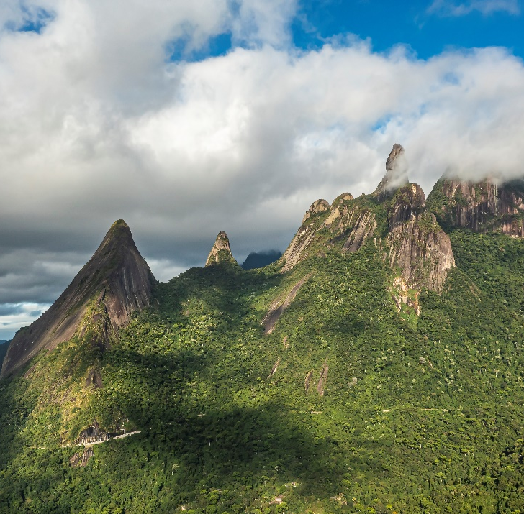
Programa de Levantamento da Geodiversidade Mapa Geodiversidade do Estado do Rio de Janeiro
O documento reúne informações sobre os grandes geossistemas formadores do território e sobre processos geológicos que dão origem às paisagens, rochas, minerais, águas, fósseis e outros depósitos superficiais que propiciam o desenvolvimento da vida na terra.
No mapa, o SGB traduz o conhecimento geológico-científico para aplicação no uso adequado do território, notadamente nas áreas: construção civil, agricultura, gestão dos recursos minerais e geoturismo.
Diretoria de Hidrologia e Gestão Territorial

Slide 12
Benefícios:
Evidencia limitações e potencialidades do território.
Contribui para o desenvolvimento sustentável ao gerar informações importantes para planejar e subsidiar atividades econômicas produtivas, proteção ambiental, uso sustentável do solo e dos recursos hídricos.
Planos e políticas estaduais e federais embasadas em geociências impactam diretamente a população.
SAIBA MAIS
Diretoria de Hidrologia e Gestão Territorial

Slide 13
Estudos de Caracterização Hidrológica de Solos
O projeto tem como objetivo geral a ampliação do entendimento dos caminhos das águas no solo e sua interação com os fluxos de água superficiais e subterrâneos nas diferentes escalas de espaço-tempo.
SGB realiza estudos na Bacia Experimental do Rio Piabanha, no município de Petrópolis (RJ).
Diretoria de Hidrologia e Gestão Territorial

Slide 14
Benefícios:
Públicos Beneficiados:
Permite capacitação de profissionais
Contribui para a melhor gestão dos recursos hídricos
Órgãos gestores de recursos hídricos
Setores que necessitam da água para abastecimento público, geração de energia, agricultura, etc.
Comunidade técnico-científica
População em geral: aproximadamente 307.144 habitantes
SAIBA MAIS
Diretoria de Hidrologia e Gestão Territorial

Slide 15
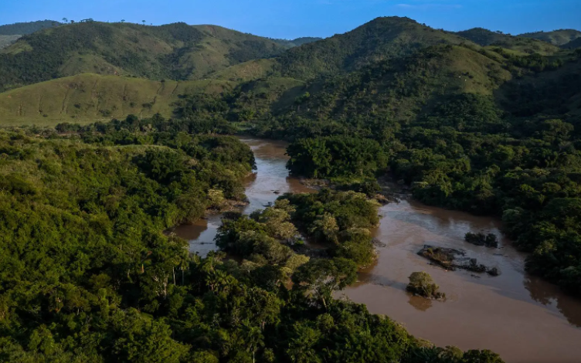
Mapa Hidrogeológico do Estado do Rio de Janeiro
Representa a potencialidade ou produtividade dos aquíferos, a importância relativa local e as suas características físicas.
Fornece também informações sobre as características litológicas e sobre a qualidade química das águas subterrâneas.
Públicos beneficiados
Diretoria de Hidrologia e Gestão Territorial

Slide 16
Benefícios:
É uma ferramenta para gestão dos recursos hídricos, sendo extremamente importante para estabelecer políticas integradas de gerenciamento das águas superficiais e subterrâneas.
Diante da crescente necessidade de abastecimento de água para os mais diferentes fins, os recursos hídricos subterrâneos são importante alternativa para suprir as carências hídricas de várias regiões.
Públicos Beneficiados:
Órgãos gestores de recursos hídricos
Setores que necessitam da água para abastecimento público, geração de energia, agricultura, etc.
Comunidade técnico-científica
População em geral
SAIBA MAIS
Diretoria de Hidrologia e Gestão Territorial

Slide 17
REDE HIDROMETEOROLÓGICA
NACIONAL - (RHN)
i
Operação e manutenção da RHN com o objetivo de gerar dados de precipitação, níveis e vazões dos rios, evaporação, sedimentometria e qualidade de água.
Os dados gerados a partir da operação da RHN são coletados, analisados e armazenados em banco de dados disponível por meio Sistema Nacional de Informações sobre Recursos Hídricos (SNIRH).
A RHN é coordenada pela Agência Nacional de Águas e Saneamento Básico (ANA) e operada, em grande parte, pelo SGB.
Diretoria de Hidrologia e Gestão Territorial

Slide 18
SAIBA MAIS
Benefícios:
Públicos Beneficiados:
O monitoramento, por meio da RHN, é fundamental para geração e disponibilização de informações que contribuem para a melhor gestão dos recursos hídricos.
Podem ser utilizados pelo setor público e privado para as mais diversas aplicações em recursos hídricos, tais como: projetos de estruturas hidráulicas, obras de infraestrutura hídrica, estudos acadêmicos e científicos do conhecimento hidrológico, implantação de sistemas de alertas hidrológicos, dentre outros.
Órgãos gestores de recursos hídricos em âmbito federal, estadual e municipal;
Setores que necessitam da água para abastecimento público, geração de energia, agricultura, etc.
Entidades de pesquisa científica (universidades, escolas, institutos)
População em geral
Diretoria de Hidrologia e Gestão Territorial

Slide 19
Sistema de Informações de Águas Subterrâneas (SIAGAS)
É uma base nacional de dados de poços, permanentemente atualizada, com módulos capazes de realizar consultas, pesquisas e extração e geração de relatórios.
A plataforma é mantida pelo SGB a partir do mapeamento e pesquisa hidrogeológica em todo o país.
Diretoria de Hidrologia e Gestão Territorial

Slide 20
Benefícios:
O SIAGAS permite a gestão adequada da informação hidrogeológica e a sua integração com outros sistemas. Desse modo, contribui para a melhoria da gestão integrada dos recursos hídricos nacionais.
Públicos Beneficiados:
Órgãos gestores de recursos hídricos
Poder público federal, estadual e municipal
Perfuradores de poços
Profissionais que lidam com recursos hídricos e meio ambiente
SAIBA MAIS
Diretoria de Hidrologia e Gestão Territorial

Slide 21
Cartografia de Risco Geológico
Consiste na identificação e caracterização das porções do território municipal sujeitas a perdas ou danos por eventos adversos de natureza geológica.
As setorizações de áreas de risco geológico são desenvolvidas em parceria com as defesas civis municipais, exclusivamente em regiões onde há edificações com permanência humana e cartografam áreas de risco alto e muito alto.
O estudo é elaborado em consonância com as diretrizes e objetivos estabelecidos pela Política Nacional de Proteção e Defesa Civil (Lei nº 12.608/2012).
Diretoria de Hidrologia e Gestão Territorial

Slide 22
Benefícios:
05 municípios mapeados no Rio de Janeiro
As informações geradas pelo SGB subsidiam a tomada de decisões assertivas relacionadas às políticas de ordenamento territorial e prevenção de desastres, contribuindo para salvar vidas.
Públicos Beneficiados:
Defesas civis estaduais e municipais
Prefeituras
Populações em áreas de risco
Demais órgãos federais, estaduais e municipais responsáveis pelo monitoramento e alerta de desastres
SAIBA MAIS
Diretoria de Hidrologia e Gestão Territorial

Slide 23
Cartas de Suscetibilidade a Movimentos Gravitacionais de Massa e Inundação
São documentos cartográficos que representam a possibilidade de ocorrência de movimentos gravitacionais de massa (deslizamentos e corridas de massa) e processos hidrológicos (inundações e enxurradas) em toda a extensão do município.
A elaboração das Cartas é prevista no Plano Nacional de Gestão de Riscos e Resposta a Desastres Naturais.
Diretoria de Hidrologia e Gestão Territorial

Slide 24
Diretoria de Hidrologia e Gestão Territorial
Benefícios:
Públicos Beneficiados:
92 municípios mapeados no RJ
Defesas civis estaduais e municipais
Prefeituras
Populações em áreas de risco
Demais órgãos responsáveis pelo monitoramento e alerta de desastres
As cartas geram conhecimento importante para o planejamento do uso e ocupação do solo, controle da expansão urbana, avaliação de cenários potenciais de riscos e, ainda, no âmbito regional, auxiliam na elaboração de zoneamentos ecológico-econômicos.
SAIBA MAIS

Slide 25
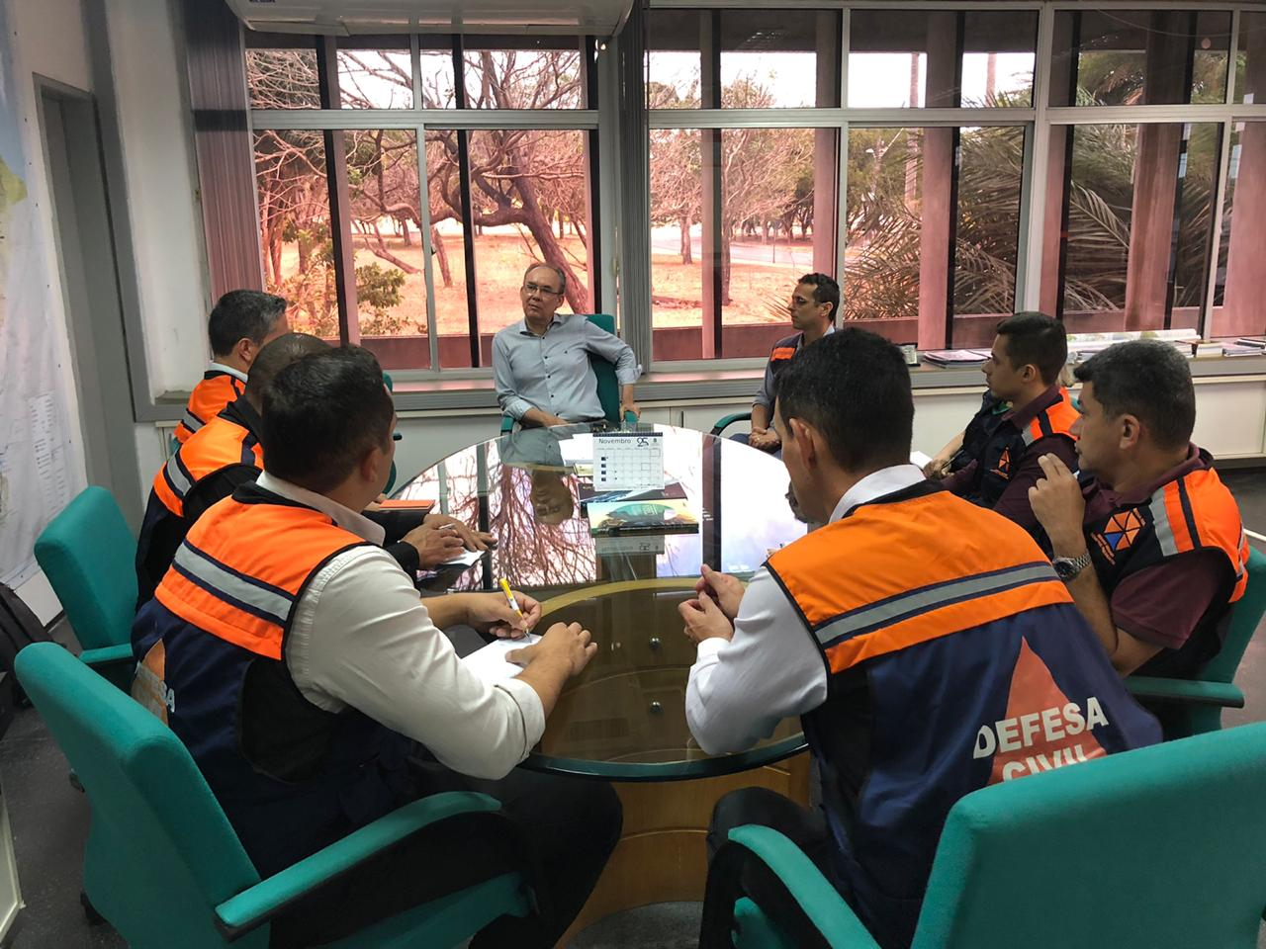
Avaliação Técnica Pós-Desastre
SAIBA MAIS
Registro e caracterização das áreas habitadas que sofreram perdas ou danos decorrentes das chuvas intensas que atingem anualmente os municípios brasileiros.
09 atendimentos no RJ.
Benefícios:
Subsidiar uma resposta rápida aos administradores e órgãos públicos na tomada de decisões voltadas à prevenção, mitigação e resposta a desastres.
Públicos Beneficiados:
Público diretamente atingido pelos eventos que causaram danos.
Diretoria de Hidrologia e Gestão Territorial

Slide 26
Carta Geotécnica de Aptidão à Urbanização Frente à Desastres Naturais
i
Os documentos apresentam diagnóstico sobre a capacidade dos terrenos para suportar os diferentes usos e práticas da engenharia e do urbanismo, com o mínimo de impacto possível e com maior nível de segurança à população.
As cartas estão previstas no Plano Nacional de Gestão de Riscos e Resposta a Desastres Naturais e elaboradas pelo SGB desde 2017.
Diretoria de Hidrologia e Gestão Territorial

Slide 27
Diretoria de Hidrologia e Gestão Territorial
Benefícios:
Públicos Beneficiados:
5 municípios atendidos no RJ
É um importante instrumento para orientar a gestão e o planejamento urbano, assim como subsidiar ações para prevenção de desastres.
Defesas civis estaduais e municipais
Prefeituras
Populações em áreas de risco
Demais órgãos federais, estaduais e municipais responsáveis pelo monitoramento e alerta de desastres
SAIBA MAIS

Slide 28
SUPERINTENDÊNCIA DE BELO HORIZONTE
SUREG/BH
ESCRITÓRIO DO RIO DE JANEIRO - ERJ
+55 31 38780332
suregbh@sgb.gov.brr
Av. Pasteur, 404 - Urca,
RIO DE JANEIRO - RJ – BRASIL
CEP: ,22290-240
Clique no mapa para acessar
Notes:
Observação

